Slide 1






作图元素
小区、业务平台等的表示图标，上面放终端或产品示意图

Slide 2
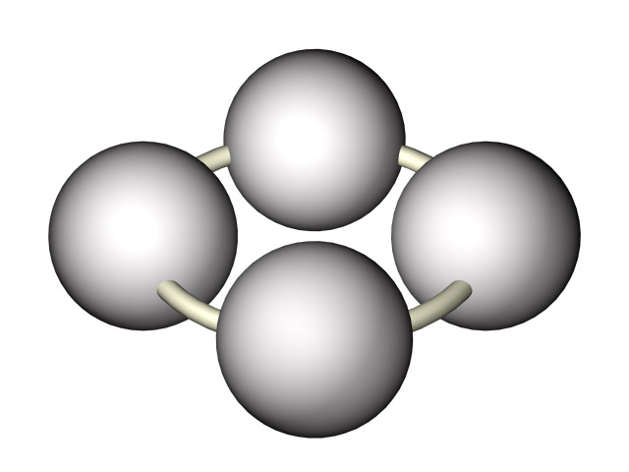
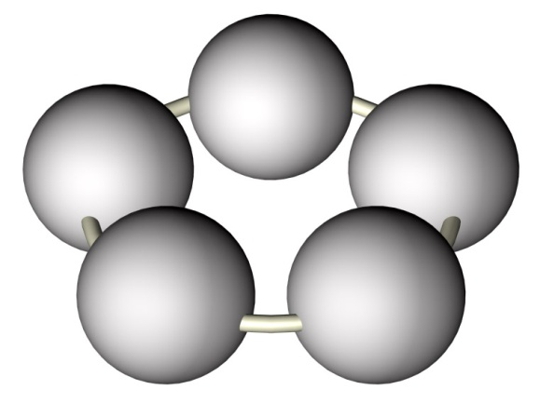









Slide 3




Slide 4



























Slide 5





作图元素
立体部件化组合
数据库

Slide 6


作图元素
放一些财务数据或者市场份额（国内、国际）、产品归类、组织结构之类的文字，反白字，加阴影。

Slide 7


















作图元素
产品示意图标，使用时标上名称。
(组网图不能使用产品实物图， 所以大家要善于运用此示意图标)
Soft X (CS)
策略管理服务器
SGW
信令网关
GK
C&C08 iNET
MSR多业务交换机
（ATM/IP/MPLS）
路由器
ATM交换机
MD
MPLS
VOATM GW
VOIP GW
MSTP
Cach
(缓存)
NAS
原则上产品都要用右边的符号，但对于无法用符号表达的就用此色块示意，标上名称即可。
SIPP
OLT
MA 5100
MA 5200
ONU
IAD
VOIP功能路由器
Lan switch

Slide 8




















作图元素
产品示意图标，使用时标上名称。
(组网图不能使用产品实物图， 所以大家要善于运用此示意图)
信令管理
拓扑管理
其他厂商交换机
MADM

Slide 9













作图元素（云朵）
用途：突出网络的概念
注意形状、色彩的搭配

Slide 10








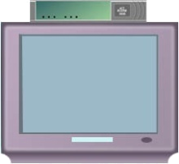








终端类图标

Slide 11





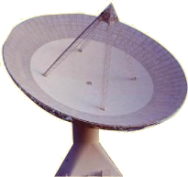



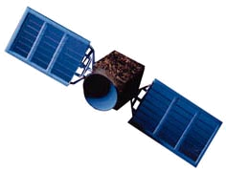

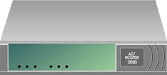






终端类图标
第<number>页

Slide 12










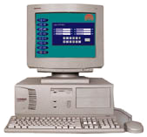

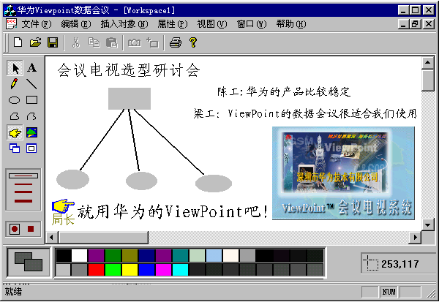



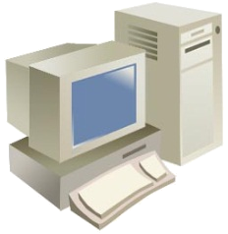

终端类（电脑）
根据组网图的色调选用以下相配的电脑，
显示器里的界面可更换成自己想要的（特殊用法时）
第<number>页

Slide 13
作图元素（衬底）
文字介绍的底板元素，以便突出重要的说明文字
(深底色的放文字时将字反白，非突出的文字不用)
第<number>页

Slide 14

















作图元素（衬底）
文字介绍的底板元素，以便突出重要的说明文字
(深底色的放文字时将字反白，非突出的文字不用)
第<number>页

Slide 15














作图元素
第<number>页

Slide 16



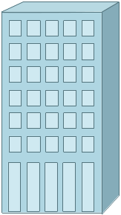






Slide 17












Slide 18





Slide 19





























北京电信
高交会
北京京苑饭店

Slide 20


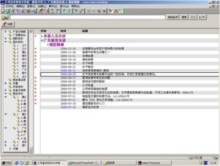













Slide 21











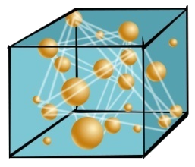







Slide 22



卡通小装饰

Slide 23

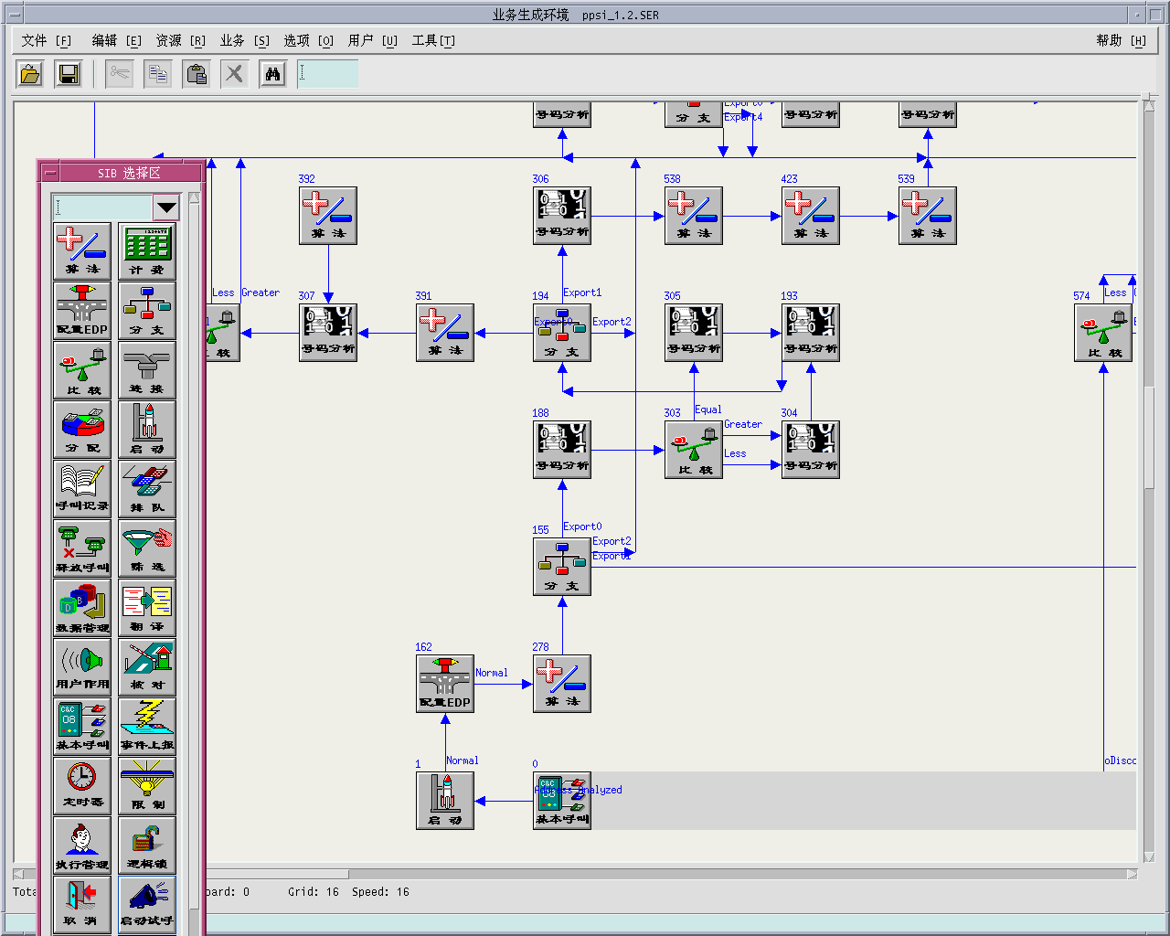




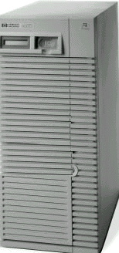
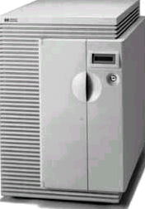



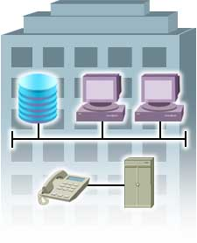













部件化元素
构件、部件化元素、特定符号
(这些部件的颜色，形状都已经搭配好，可以根据使用情况适当调整)
SCE
Internet
SCP
SMS
突出的Internet
网络管理平台
SOHO
TELLIN®
移动智能网
Internet
Service-Server
示意的Internet
企业内部网
移动
光纤符号
IP Hotel
A
S
ISP/IC
PORTAL
CSP
ASP
PSTN
Product
Content
Application
Warehouse
Delivery
Retail
Consumer
ATM
ISV
ASP
NSP
Portal
User
宽带上网
供应链
NSP delivers guaranteed, application-level
performance

Slide 24





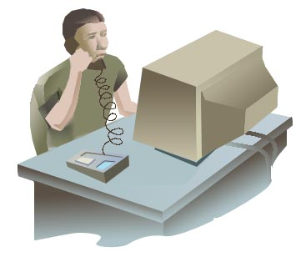


人物元素
作为组网图的小图标用，以说明技术或业务的相关功能
(禁止大幅面使用！如封面、封底、扉页等)

Slide 25
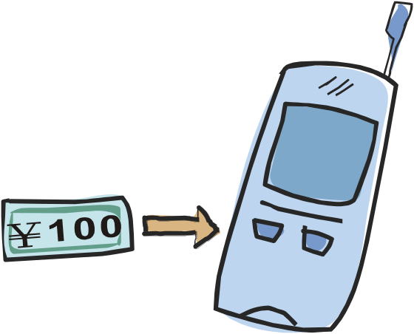






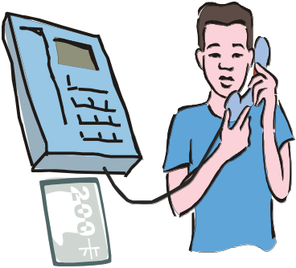




卡通类(业务)
适合应用在介绍业务类的组网图，比较轻松、增加趣味性和可读性
(禁止大幅面使用！如封面、封底、扉页等)
充值

Slide 26









人物元素
作为组网图的小图标用，以说明技术或业务的相关功能
(禁止大幅面使用！如封面、封底、扉页等)
第<number>页

Slide 27






人物元素
作为组网图的小图标用，以说明技术或业务的相关功能
(禁止大幅面使用！如封面、封底、扉页等)
第<number>页

Slide 28







Slide 29




Internet
Internet

Slide 30

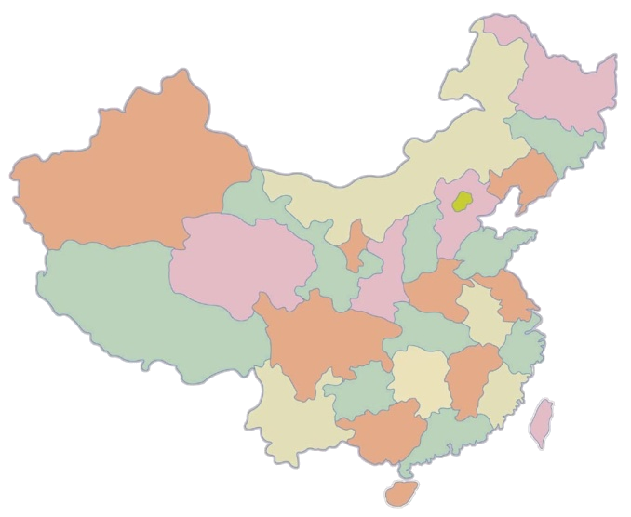

地图
这些地图可以随意更改颜色，也可以转动。
在拉大缩小的时候，按着Shift键以防变形。

Slide 32
Hilongjiang
Jilin
Beijing
Ningxia
Hebei
Shanxi
Gansu
Shandong
Hubei
Jiang
su
Sichuan
Chengdu
CSZL
Anhui
Zhejiang
Northern China
Eastern China
Middle & Western China
Southern China
Fujian
Guangxi
Guangdong
Guangzhou

Slide 33
安徽
福建
甘肃
广东
广西
贵州
海南
河北
河南
黑龙江
湖北
湖南

Slide 34
吉林
江苏
江西
辽宁
内蒙
宁夏
青海
山东
山西
陕西
四川
浙江

Slide 35
云南
新疆
西藏
台湾
上海
北京
天津
重庆

Slide 36






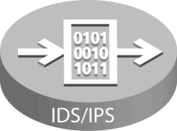







抽象产品图标
IPv6路由器
SOHO路由器
带语音模块的路由器
中低端路由器
核心路由器
通用路由器
IDS路由器
MCU
GK
MA5200
PAD
友商路由器.
AAA认证
中继器
3

Slide 37
















抽象产品图标
边缘交换机
插座式交换机
堆叠交换机
汇聚交换机
核心交换机
通用交换机
L2交换机
程控交换机
三层交换机
X.25交换机
Frame-Relay交换机
友商交换机
本地分组交换机
中转分组交换机
接入服务器
集线器
4

Slide 38

















抽象产品图标
安全网关
计费网关
入侵检测系统
无线网卡
防火墙
语音网关
AP
大功率AP
无线网桥
网络电话系统
深度测试防火墙
PBX
DSLAM
ISDN(抽象)
Modem(抽象)
语音服务器
Software_comware
5

Slide 39









抽象产品图标
网桥
WAP
PSE
DTU
CSU
DCE
CAMS
共享带大库
摄像机
4

Slide 40
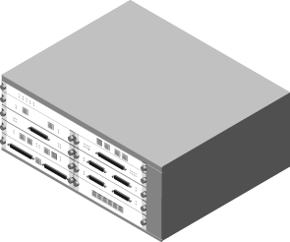
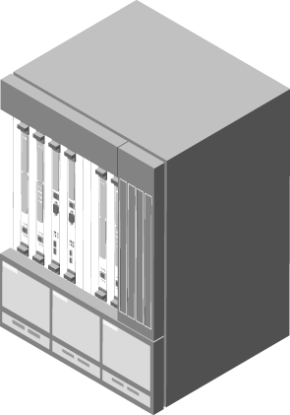
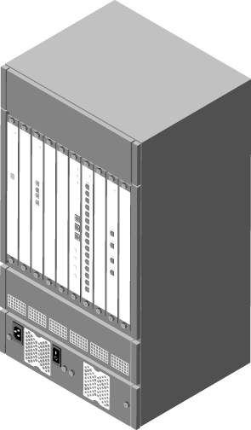

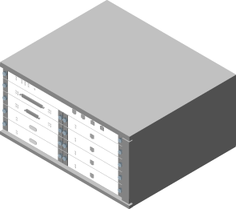
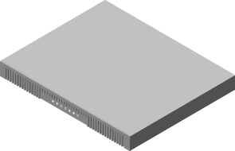

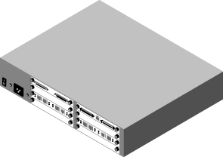



具象产品图标－路由器
NE20
NE16
NE40
NE80
AR46
AR28
AR18
R3600E
R2500E
R2600E
R1700
6

Slide 41










具象产品图标－交换机
MA5200
S6500
S8500
S5000
S3500
S8000
S3000
S2000
S1000
S3900
7

Slide 42





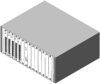

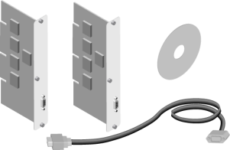


具象产品图标－交换机
Switch 4900 边缘交换机
Switch 4400 堆叠交换机
Switch 4200 堆叠交换机
Baseline 集线器
Switch 40x0 堆叠交换机
Switch 4005 堆叠交换机
OfficeConnect 集线器
XRN 互联工具包
智能插座式交换机系列
XLOG日志管理软件
8

Slide 43
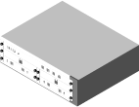
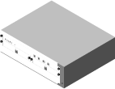



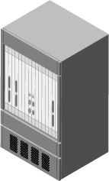





具象产品图标－防火墙/IP语音/业务系统
Eudemon 1000防火墙
Eudemon 200防火墙
Eudemon 100防火墙
嵌入式防火墙
VG语音网关
NBX网络电话系统
VRP通用路由平台(操作系统)
A8010GK接入服务器
  VPN 管理系统
  QoS 管理系统
CAMS 综合访问管理服务器
9

Slide 44





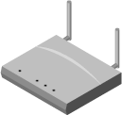
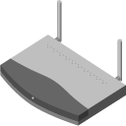


具象产品图标－无线局域网
11M a&b&g PC Card With XJACK Antenna
11M bps PC Card With XJACK Antenna
11Mbps楼对楼网桥
11Mbps室外无线网桥
WA1003普通型AP
WA1003Ａ普通型AP
WA1006E增强型AP
WA1208大功率AP
无线以太网工作组接入网桥
10

Slide 45








辅助图标－网络/线路
3Pt
2.25Pt
1.5Pt
1Pt
线路颜色一般为红、黄、兰、灰四色。需要特别突出的使用红色表示，无需特别突出的使用灰色
每张图中线形粗细不超过3种
11

Slide 46

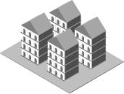




辅助图标－环境
商业中心
小区
企业
住宅
办公楼
酒店
12

Slide 47










辅助图标－行业
政府
教育
金融
电力
公检法
制造业
零售业
公共事业
贸易
交通
13

Slide 48







辅助图标－环境
通用大楼
通用大楼
通用大楼
通用大楼
通用大楼
通用大楼
通用大楼
12

Slide 49








辅助图标－服务器
ICP
ASP
ISP
应用服务器类
显示服务器
文件服务器
服务器
打印服务器
14

Slide 50



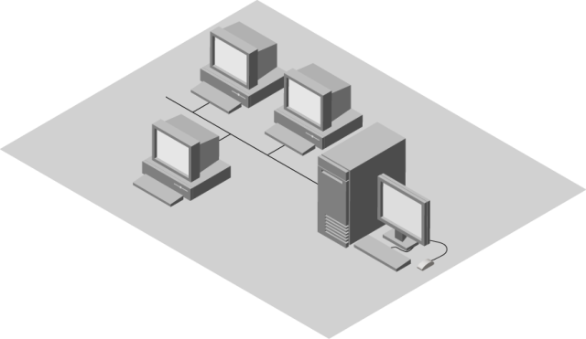
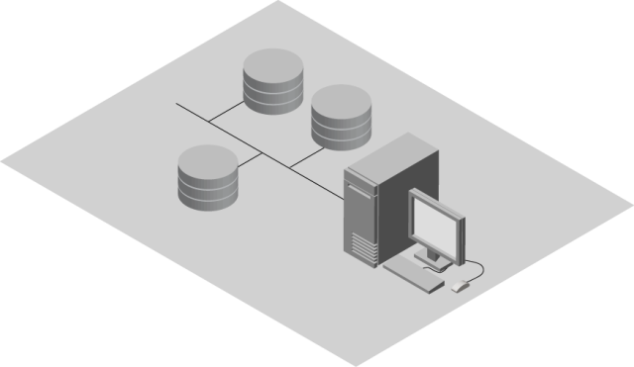

辅助图标－服务器
NAS接入服务器
RADIUS-SERVER
DTE
磁盘阵列
网络管理平台
SEVER群
14

Slide 51




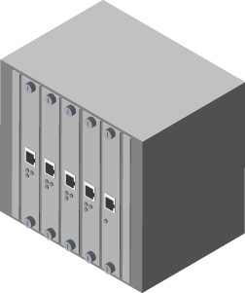

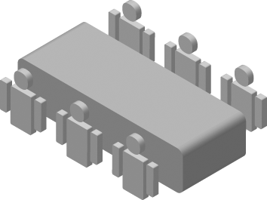






辅助图标－用户/办公设备
用户
企业用户
办公
走路
上网
会议
打电话
Modem池
Modem
多功能一体机
传真机
复印机
打印机
15

Slide 52















辅助图标－办公设备
电话
可视电话
IP电话
手机
刷卡机
PDA
数码相机
视频终端
终端机
ATM
台式机
笔记本
液晶显示器
台式显示器
电视
16

Slide 53











抽象产品图标
GK
IPv6路由器
SOHO路由器
带语音模块的路由器
中低端路由器
核心路由器
通用路由器
PAD
MCU
AAA认证
IDS-IPS路由器
17

Slide 54


















抽象产品图标
集线器
边缘交换机
插座式交换机
堆叠交换机
汇聚交换机
核心交换机
AP
大功率AP
无线网桥
无线网卡
通用交换机
入侵检测系统
接入服务器
防火墙
网络电话系统
安全网关
计费网关
PBX
18

Slide 55

















抽象产品图标
三层交换机
L2交换机
网桥
WAP
ISDN
MODEM
中转分组交换机
本地分组交换机
摄像机
程控交换机
DSLAM-lan
X.25交换机
PSE
Frame-Relay交换机
DCE
CSU/DSU
DTU
19

Slide 56










抽象产品图标
CAMS
共享磁带库
友方路由器.
友方交换机
中继器
磁盘阵列
Server群
用户管理平台
语音服务器
语音网关
20

Slide 57








辅助图标－网络/线路
长距离,百兆以上传输
百兆及百兆以上传输
普通传输，不需特别指明的均可以使用
21

Slide 58







辅助图标－大楼通用
22

Slide 59






辅助图标－环境
商业中心
小区
企业
住宅
办公楼
酒店
23

Slide 60










辅助图标－行业
政府
教育
金融
电力
公检法
制造业
零售业
公共事业
贸易
交通
24

Slide 61








辅助图标－服务器
ICP
ASP
ISP
应用服务器类
显示服务器
文件服务器
服务器类
打印服务器
25

Slide 62




NAS接入服务器
DTE
RADIUS-Server
MA5200
26

Slide 63











辅助图标－用户/办公设备
用户
企业用户
办公
走路
上网
会议
打电话
多功能一体机
传真机
复印机
打印机
12

Slide 64












辅助图标－办公设备
电话
可视电话
IP电话
手机
电视
PDA
数码相机
视频终端
台式机
笔记本
液晶显示器
台式显示器
13

Slide 65





辅助图标－办公设备
ATM
POS
终端机
分光器
ONU

Slide 66
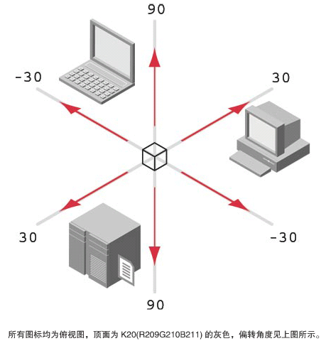
制图规范－坐标系统
30

Slide 67
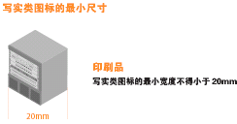
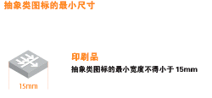
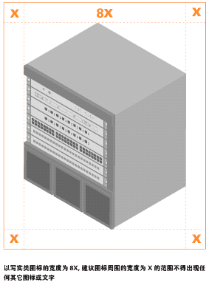
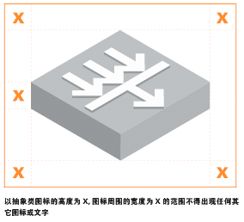
制图规范－最小尺寸和预留空间
31

Slide 68
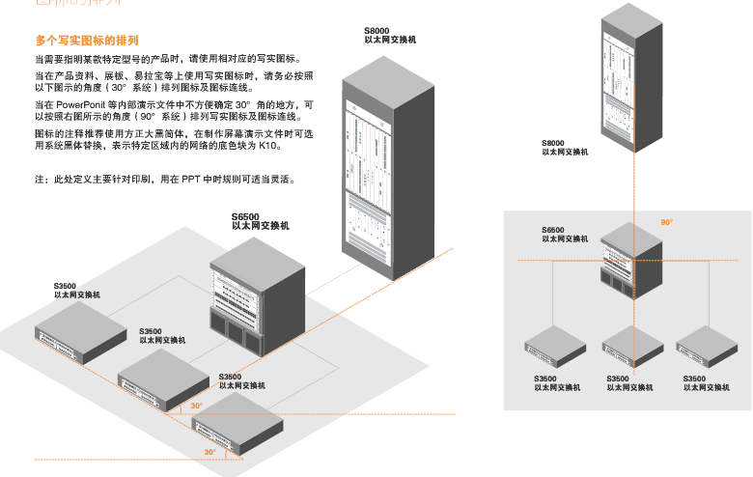
制图规范－图标排列
32
此处定义主要针对印刷品，PPT中可不采用30角坐标体系画法

Slide 69
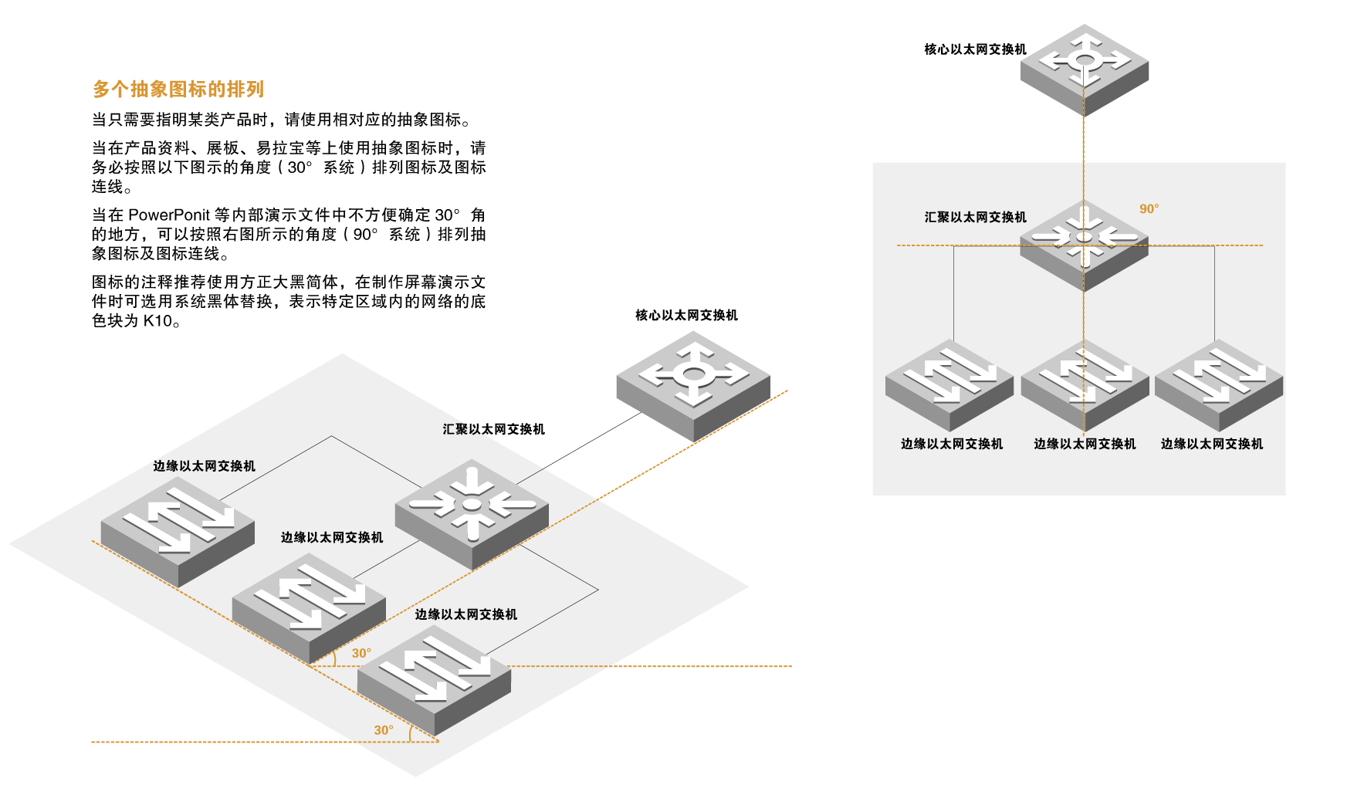
制图规范－图标排列
33
此处定义主要针对印刷品，PPT中可不采用30角坐标体系画法

Slide 70
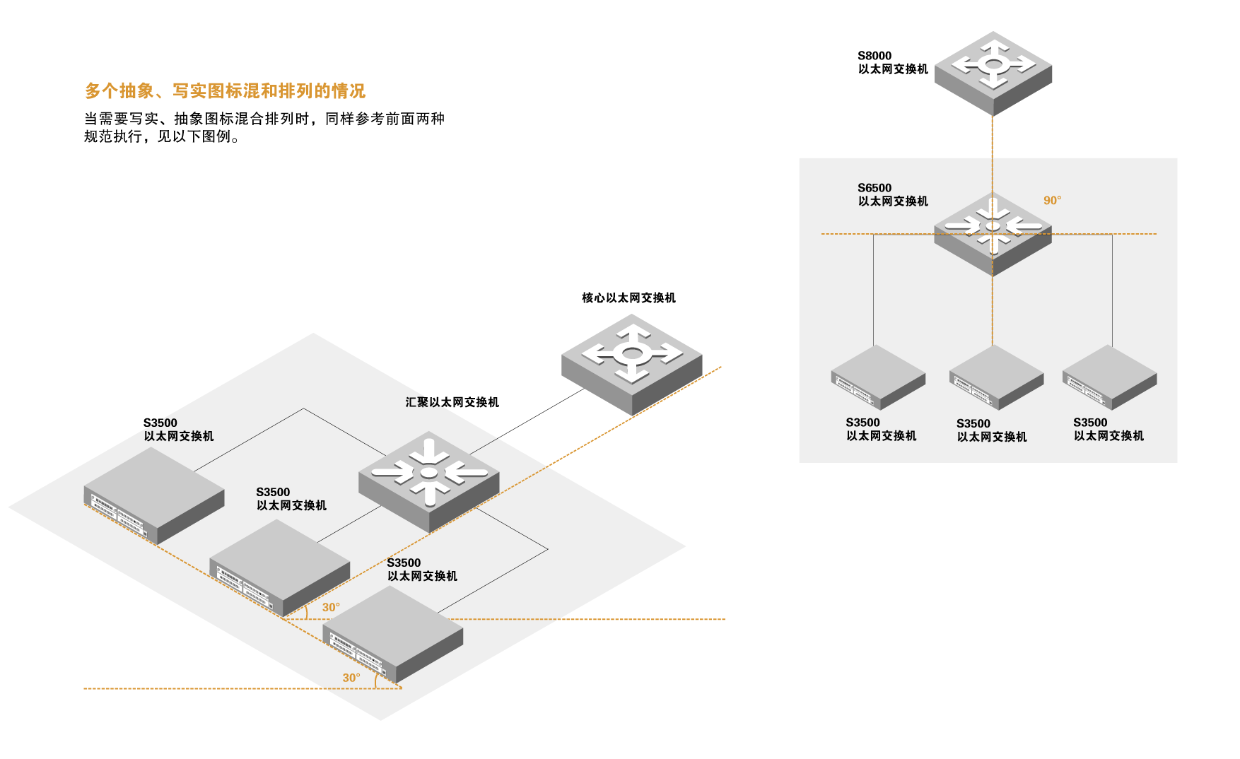
制图规范－图标排列
34
此处定义主要针对印刷品，PPT中规则可适当灵活

Slide 71
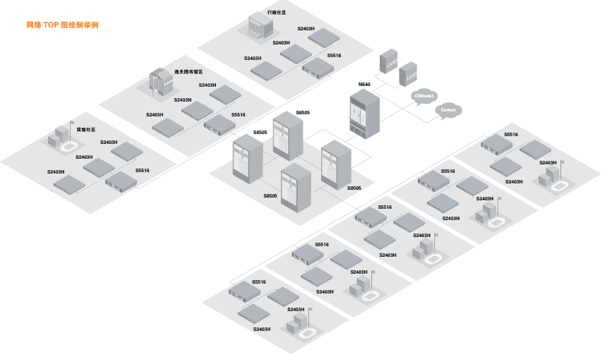
制图规范－范例(印刷品）
网络拓扑图
35

Slide 72



制图规范－范例（印刷品）
网络拓扑图
S3026
S3050
S3050
审计署
S3026
S8016
S3026
S8016
S3050
S3050
S3026
S3050
S8016
特派办1
S3050
S8016
特派办2
S3026
特派办18
36

Slide 73




制图规范－范例（印刷品）
网络拓扑图
CAMS认证服务器
总行开发中心
S8016
MA5200
S2026
MA5200
S2026
VLAN201
S2026
MA5200
S2026
VLAN301
VLAN301
S2026
S2026
MA5200
VLAN201
VLAN201
S2026
VLAN301
S2026
VLAN301
VLAN201
37

Slide 74





网络拓扑图
R3680E
NE40
总部信息网络中心
E100
上市分公司
NE08E
DDN/SDH/FR
R3680E
R3680E
DDN/SDH/FR
R3680E
R2631E
PSTN/ISDN
PSTN/ ISDN
R2631E
非上市分公司
R2621
三四级节点
RDC
38

Slide 75
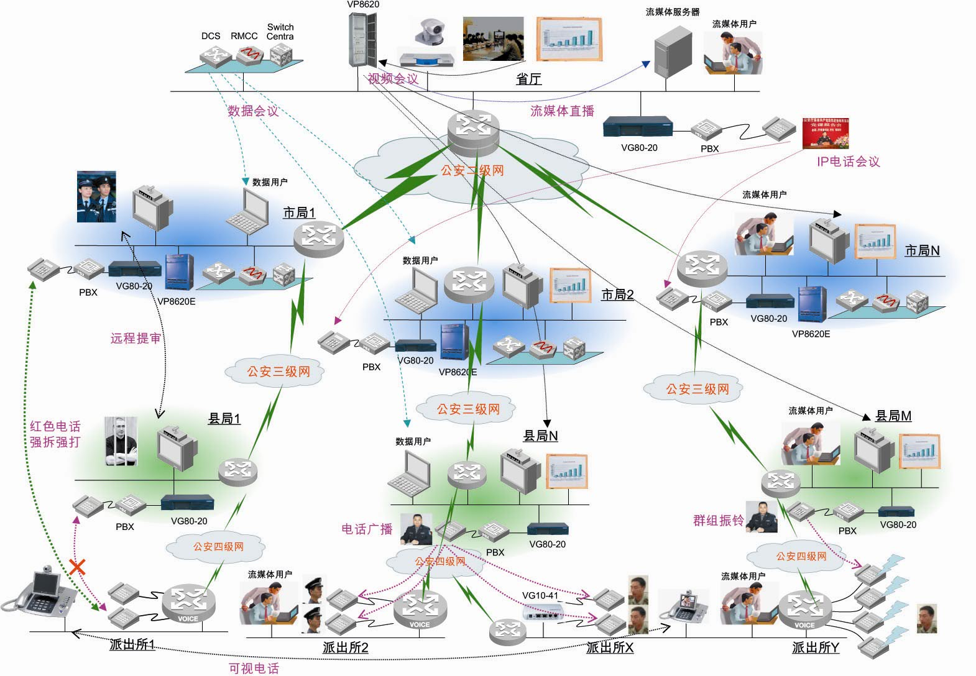

Slide 76




Quidview
CERNET
S8512-2
S8512-1
汇聚交换机一
汇聚交换机二
汇聚交换机三
汇聚交换机四
S8505
S8505
S8505
S8505
接入交换机
S3000
接入交换机
S3000
接入交换机
S3000
接入交换机
S3000
接入交换机
S3000
接入交换机
S3000
接入交换机
S3000
接入交换机
S3000

Slide 77














Router-
Color and subdued
100BaseT
Hub
Workgroup
Director
Cisco MeetingPlace Express
uBR910
Cable DSU
Router
w/Silicon Switch
Network Management Appliance
Software-
Based Router on File/Application Server
CDDI/
FDDI Concentrator
Wavelength
Router
Storage Solution
Engine
(SSE)
PC Adapter Card
TransPath
Protocol Translator
PC Router
Card
Bridge
VIP
CiscoWorks
Workstation
Workgroup
Switch
Color/Subdued
Cisco
Hub
Small Hub (10BaseT Hub)
Workgroup
Switch
Voice-Enabled
Access
Server
NetFlow
Router
IOS SLB
Terminal Server

Slide 78


















Route/Switch Processor
with and without Si
PC with Router-Based Software
Cisco CA
ATM
Switch
PC with
Software
MGX 8000
Multiservice
Switch
LAN2LAN Switch
PXF
Voice Gateway
ASIC Processor
General Processor
ISDN
Switch
Application Velocity System
BBSM
Switch Processor
Multi-
Switch
Device
ATA
Content Engine
Cisco
5500
Family
IP
Transport Concentrator
SIP Proxy Server
Management Engine
(ME 1100)
Broadband
Router
MicroWeb
Server
ITP

Slide 79






















NetRanger
IP
Standard
and Old
(Some
Prefer)
System
Controller
Program Switch
Cisco 6920
RateMux
Application Control Engine
Router
with TDM
Cisco
7505
Voice-Enabled
Access Server
(or Voice-Enabled Communications Server)
ADM
NetSonar
Firewall
Services
Module
Cisco
7507
Cisco 1000
Cisco
Directory
Server
Cisco
7500
(7513)
Cisco Unity Express
Edge Label Switch
Router
Voice-
Enabled
Router
Cisco 4310 End Office System
Edge Label
Switch
Router
with NetFlow
Cisco Unity Server
Multilayer Switch,
with and without Text
and Subdued

Slide 80















Centri
Firewall
Cisco IOS Firewall
MGX 8220
MGX 8240
Cisco Security Manager
Router with Firewall
MGX 8260
Data Switch Processor,
AKA Data
Center Switch
PIX Firewall
Right and Left
Voice-Enabled ATM Switch
Cisco CallManager
DSLAM
Data Center Switch,
Reversed
IP Telephony Router
Cisco 6732 Access Server
Cisco MP
Cisco 6705 Access Server
Cisco 6701

Slide 81







IP DSL
Switch
VPN Concentrator
Cisco
VN 2900
Cisco 15200
SSL
Terminator
CSS 11000
Cisco
VN 5900
H.323
CDM
(Content Distribution Manager)
Cisco 15800
Cisco
VN 5902
IAD Router
Access
Gateway
Cisco
Storage
Router
Cisco Unified Presence Server
Content
Router
Content
Service
Module
ICS 7750
ICM
Content
Switch
Content
Transformation Engine

Slide 82


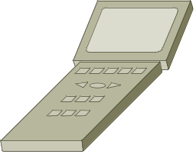


Handheld
Tablet
Wi-Fi Tag
Wireless
Transport
PC Card
WiSM
Wireless Location Appliance
Access Point
Wireless
Bridge
Mesh
Access Point
Dual Mode
Access Point
Wireless
Router
Lightweight
Single Radio
Access Point
Scanner
Lightweight
Double Radio
Access Point
Wireless
Connectivity,
Different
Orientations
EtherClient
WLAN Controller

Slide 83


SC2200 Signaling Controller
Mobile
Access
Router
IP/TV Content Manager
IP/TV Broadcast
Server
VSC3000 Virtual Switch Controller
Cisco Carrier Routing System
VSC3000 or
SC2200 Host
Universal Gateway
FC Storage
BTS 10200 Softswitch
Generic Softswitch
(Cisco Branded)
Generic Softswitch
IntelliSwitch Stack
Detector
Guard
Service Control

Slide 84




Virtual Layer Switch
UPC
Unified Personal Communicator
DWDM Filter
Multilayer Remote Switch
IP
Communicator
Layer 2 Remote Switch
Multi-Fabric Server Switch
DWDM Network Line
DWDM Ring
Server Switch

Slide 85










Optical Services Router
Automatic
Protection Switching
WDM
Optical Fiber
Cisco 10700
Channelized
Pipe
ONS15104
Optical Transport
SONET MUX
Concatenated Payload
Wide Area Application Engine
Optical Amplifier
Optical Cross- Connect
Digital Cross-Connect

Slide 86





Protected Optical
IBM
Mainframe
Cluster Controller/3174
(Desktop Model, Not Used Much)
Unprotected Optical
IBM
Mainframe
with FEP
IBM Mini
(AS400)
Metro 1500
FEP
(Front End Processor)
Cluster Controller/
3274 or 3174
(Most Common Type)
ONS 15540

Slide 87








Secure Switch
(Cisco and Subdued Color Schemes)
Cisco ASA 5500
NAC Appliance
Secure Router
(Cisco and Subdued Color Schemes)
Secure Catalyst Switch
(Cisco and Subdued Color Schemes)
Secure Server
CS-MARS
Security Management
(Cisco and Generic Color Schemes)
Secure Endpoints
(PC and Laptop)
SSC

Slide 88










DSU/CSU
(Add Text in PowerPoint)
Network Cloud,
Dark
Distributed Director
WAN
Network Cloud,
Gold
Local Director
MUX
Network Cloud,
White
PBX
(Small)
PBX/
Switch
Network Cloud, Standard Color
Hub
Gray and Blue
DPT Ring
NAT

Slide 89














Workstation
(Sun)
ATM/FastGb Etherswitch
Web Server
Printer
PC
Laptop
HP Mini
Web Browser
Mac
File/
Application Server
Super-
computer
Repeater
Terminal
Monitor
LAN2LAN
Newton
Mini or
VAX/VMS
with DECnet
Web Cluster
Intelligence Engine 2100 Series

Slide 90











Government
Headquarters, Regular, Subdued,
and Blue
University
House, Regular and Blue
Medium Building, Regular, Subdued,
and Blue
Small
Business
Telecommuter
House (Color and Subdued)
Branch
Office,
Regular, Subdued,
and Blue
MDU
Home Office

Slide 91






Androgynous Person
Symbol Woman, Various Colors
Man
Woman
Symbol Man, Various Colors
End User Male,
Left and Right
End User Female,
Left and Right
Running Man
(Color and Subdued)
Running Woman
End User,
CiscoWorks

Slide 92









Phone
Camera
PC/Video
Set Top
Box (STB)
BBFW
Phone-Appliance
Television
Camera
PC/Video
BBFW
Media
Fax/
Phone
Speaker
Pager
Phone Feature
Cell Phone
Microphone
Class 4/5
Switch
Phone Ethernet
Phone 2
Fax
Headphones
Hoot and Holler Phone
Mobile
Access
Phone
Turret
Phone Polycom
IP Phone

Slide 93











Firewall, Horizontal and Vertical, Subdued
File Cabinet
Satellite and Satellite Dish
Lock
UPS, RPS
Breakout Box
Key
MAU
Host
Lock and Key
PAD
Database, Relational
Diskette
(3.5" Floppy)
Car
Modem
BBS
(Bulletin
Board
System)
Contact
Center
Truck

Slide 96
Notes:
The obvious question now is, how successful have we been so far in conveying our brand aspirations. For the most part, very successful. How do we know. We’ve asked our customers.
In the fall of 2002, Ogilvy Mather interviewed Cisco customers—TDMs, BDMs, Enterprise, Service Provider, Channel Partners, Media, Employee—from our 8 most important countries (US. Canada, Japan, China, UK, France, Germany, and Italy) to better understand their perception of Cisco. They found that Cisco had an unequaled position as a stable market leader, that we have a close—almost synonymous association with the network and the Internet, and that our products are known for their reliability and high quality. Most of the interviewees saw Cisco as a pragmatic yet visionary company that is not necessarily leading edge but focuses on delivering the right technology at the right time. They viewed Cisco as honest, confident, knowledgeable, and market driven.
On the negative side, participants in the study were not consistent in their impression of Cisco’s customer service and support—most commented favorably, but too many did not, and this should be a concern. Cisco is also frequently seen as arrogant and inflexible and the high cost of the products is not always seen as worth the money.

Slide 97









人物元素
作为组网图的小图标用，以说明技术或业务的相关功能
(禁止大幅面使用！如封面、封底、扉页等)

Slide 98

人物元素
作为组网图的小图标用，以说明技术或业务的相关功能
(禁止大幅面使用！如封面、封底、扉页等)
第<number>页

Slide 99
新内容设计–关于 ，线形，和文字的的主要变化
如果使用方框形,不用阴影和边界
为强调重点使用无边框的不同深浅的彩图
Stufe 1
Stufe 2
Stufe 3
…不使用椭圆形
改为，两头圆角的的自动图形
不用带线形的标签
Backup
改为, 深色13号字体的无边框区域
BACKUP
1
2
3
4
不把数字放在圆中
1
2
3
4
改为, 深色区域的13号粗体白色字体
不使用大箭头
改为多变化的线形

Slide 100


新内容设计–关于 ，线形，和文字的的主要变化
不使用演讲气泡
Arrow function can be switched on and off/ positioned to
the side
改为，箭头引导的文本解释
不使用大的多彩 卡通/修剪艺术
改为, 将修剪艺术转换成线形的单色画版本
There are obvious disadvantages to positioning text behind graphics
不使用放置在图形後面的文本
Text is easy to read if not positioned
behind graphics
改为放置到图形旁边的文本
不使用缩图图解
改为,使用13号白色粗体字体的深色框
1
2
3
4
4

